Slide 1
Проект экологической направленности для детей подготовительного возраста «Зимующие птицы»
Участники проекта: Мариненкова О.В., воспитатель, Шемякина С.Д., инструктор по физической культуре, Семёнова Е.В., учитель – логопед, дети подготовительной группы, родители

Slide 2
Цель проекта: формирование у детей навыков экологической культуры и первичных знаний о перелётных птицах, их роли в экологическом равновесии городской среды. Тип проекта: познавательно-исследовательский, экологической направленности Объект исследования: зимующие птицы, профессии, экологическое волонтёрство, краеведение, мир живой и неживой природы. Тип проекта: групповой Участники: воспитатели, инструктор по физической культуре, учитель – логопед, дети, родители По продолжительности – краткосрочный

Slide 3
Задачи проекта:
Развивать интерес к познанию природы, готовность к позитивному взаимодействию с природой живой и неживой, птицами;
Познакомить детей с жизнью зимующих птиц в естественных природных условиях: питании, приспособлении к среде обитания;
Закрепить представление о внешнем виде, частях тела птиц; активизировать в речи названия птиц, птенцов, составлять загадки-описания при помощи мнемосхем;
Развивать эстетическое восприятие, эстетические чувства, эмоции, передавать их в речевой деятельности с взрослыми и сверстниками;
Обогащать двигательный опыт детей в ходе подвижных тематических игр экологической направленности, соревновательных игр, развивать ролевое взаимодействие; развивать дыхание и двигательное творчество детей в играх с музыкальным сопровождением, пальчиковых играх;
Развивать интерес к изобразительной деятельности, умение отражать полученные в ходе проекта знания и ощущения в процессе творческой продуктивной деятельности (рисование нестандартными методами, аппликация, лепка с использованием природного материала), создавать коллекции и альбомы, пополнять «Экологический кейс»;
Познакомить детей со способами исследования природы, развивать умение вести наблюдения за птицами, делая выводы и устанавливая связи между объектами природы (зимующими птицами) и ролью человека в природе;
Формировать уважительное отношение к труду людей, ухаживающих за птицами в городской среде: урбанистов, экологов, садоводов и др., желание приобщиться к миру профессий, связанных с экологией города;
Расширять кругозор детей в области краеведения, желания совместно с родителями посещать лесные зоны и парки Санкт-Петербурга, наблюдать в них за зимующими птицами;
Обогащать у детей сенсорный опыт, развивая органы восприятия: зрение, слух, обоняние, осязание в ходе игр и исследовательской деятельности с природными материалами (перья, гнёзда, ветки, семена);
Привлекать родителей к совместному с детьми творчеству с природными материалами, прогулкам на свежем воздухе, к здоровому образу жизни, соблюдению правил безопасного поведения на природе, наблюдению за птицами, желанию помогать птицам пережить холодное время года.

Slide 4
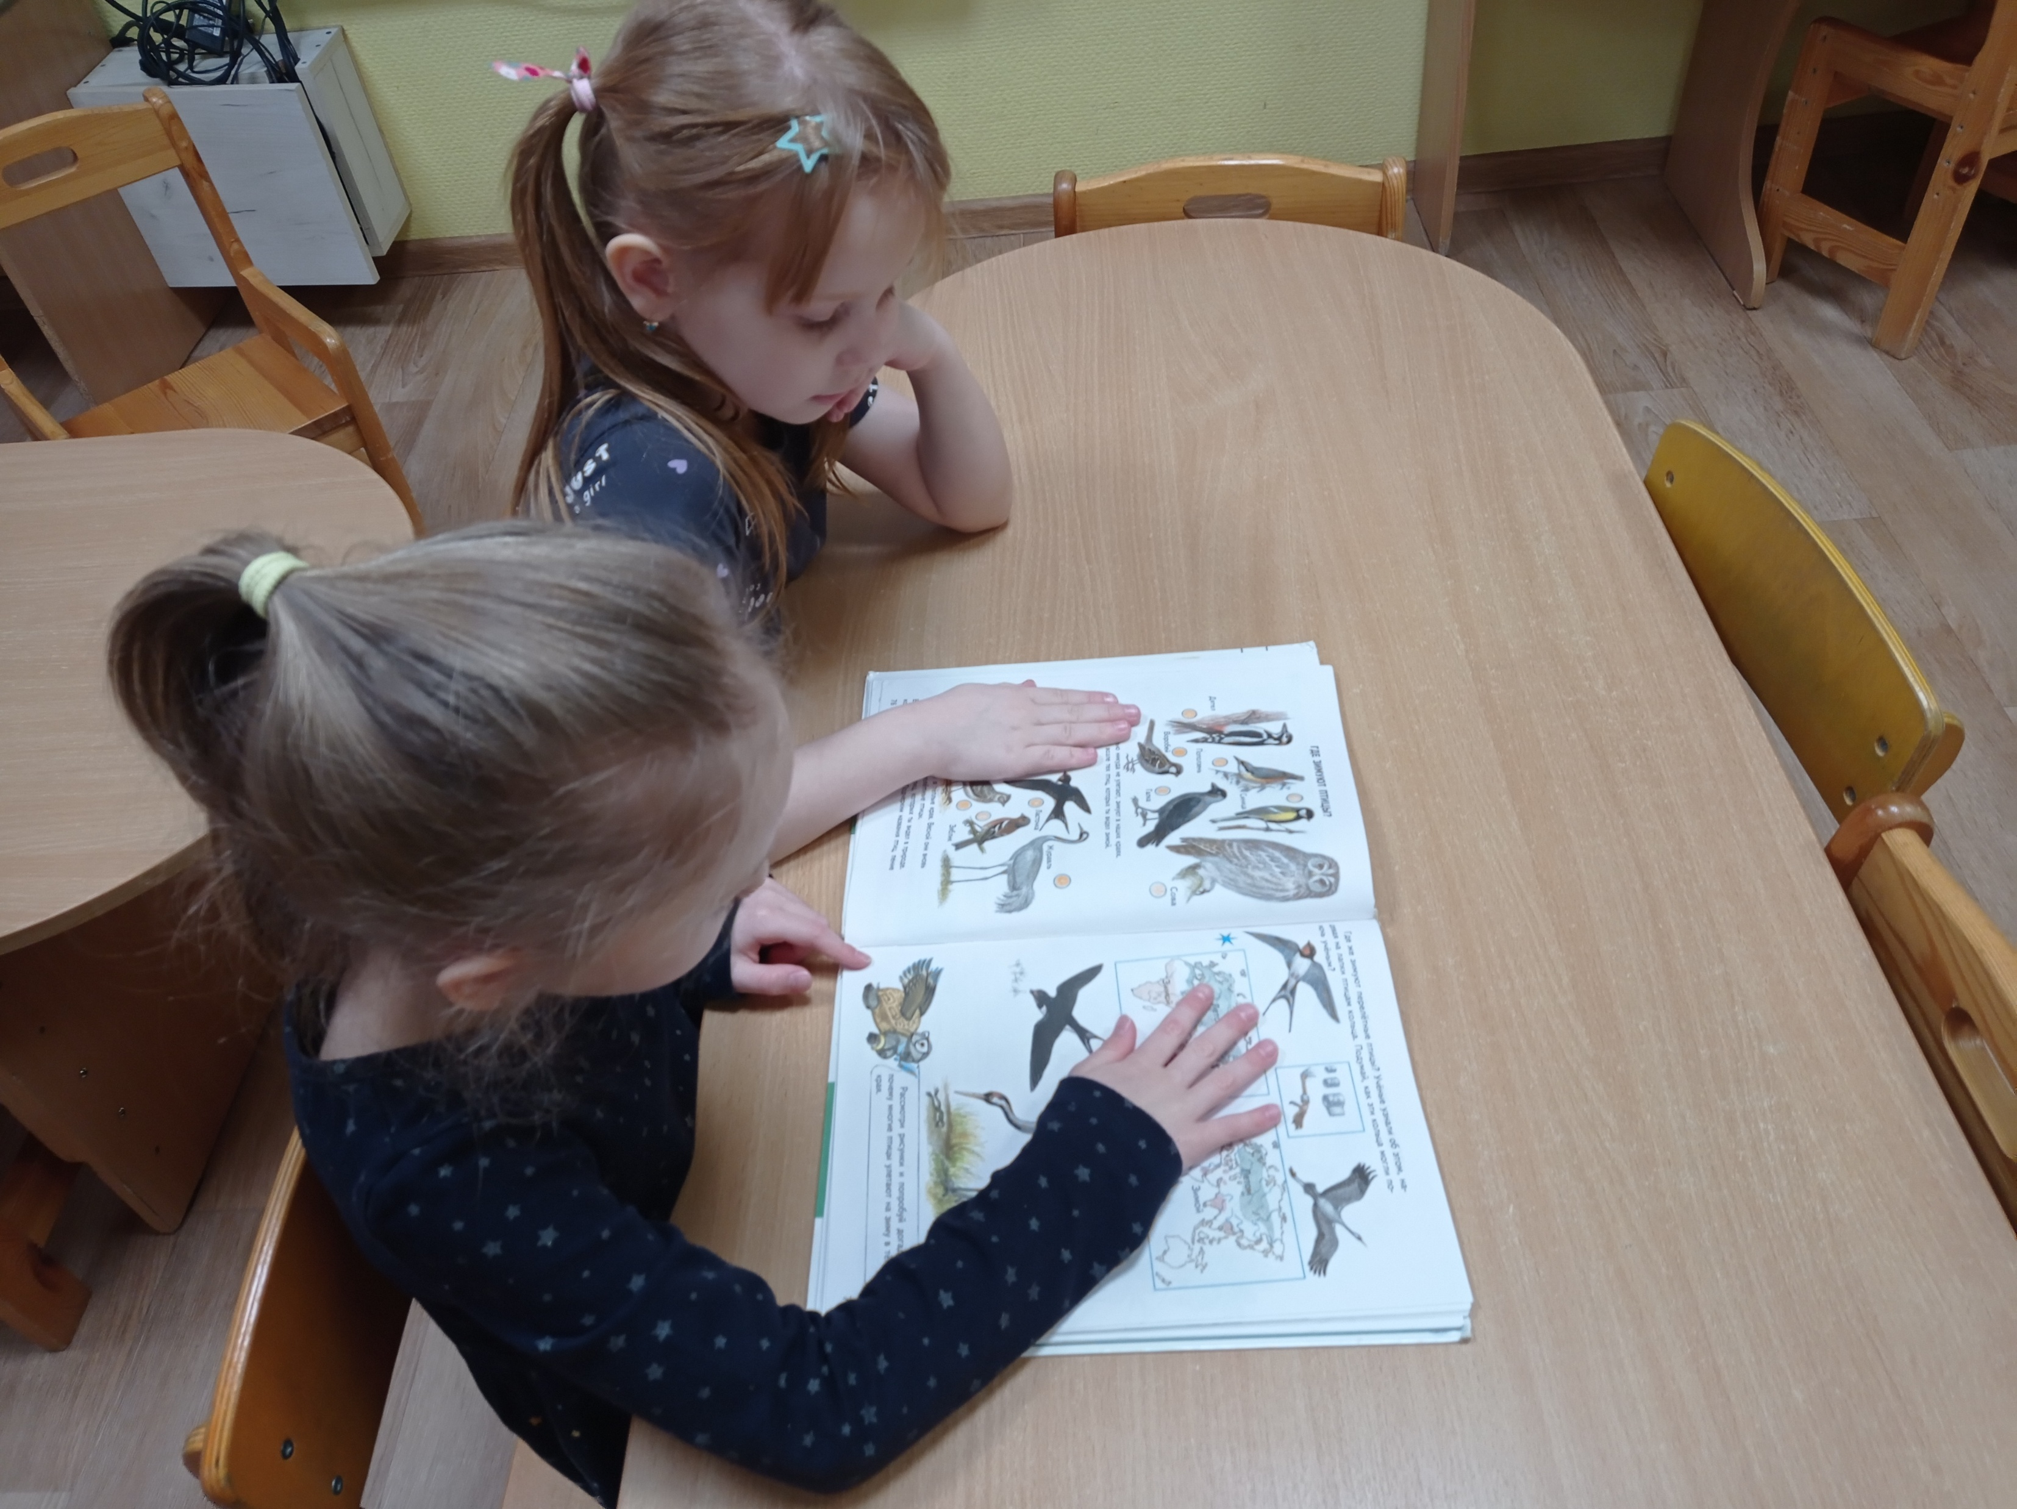
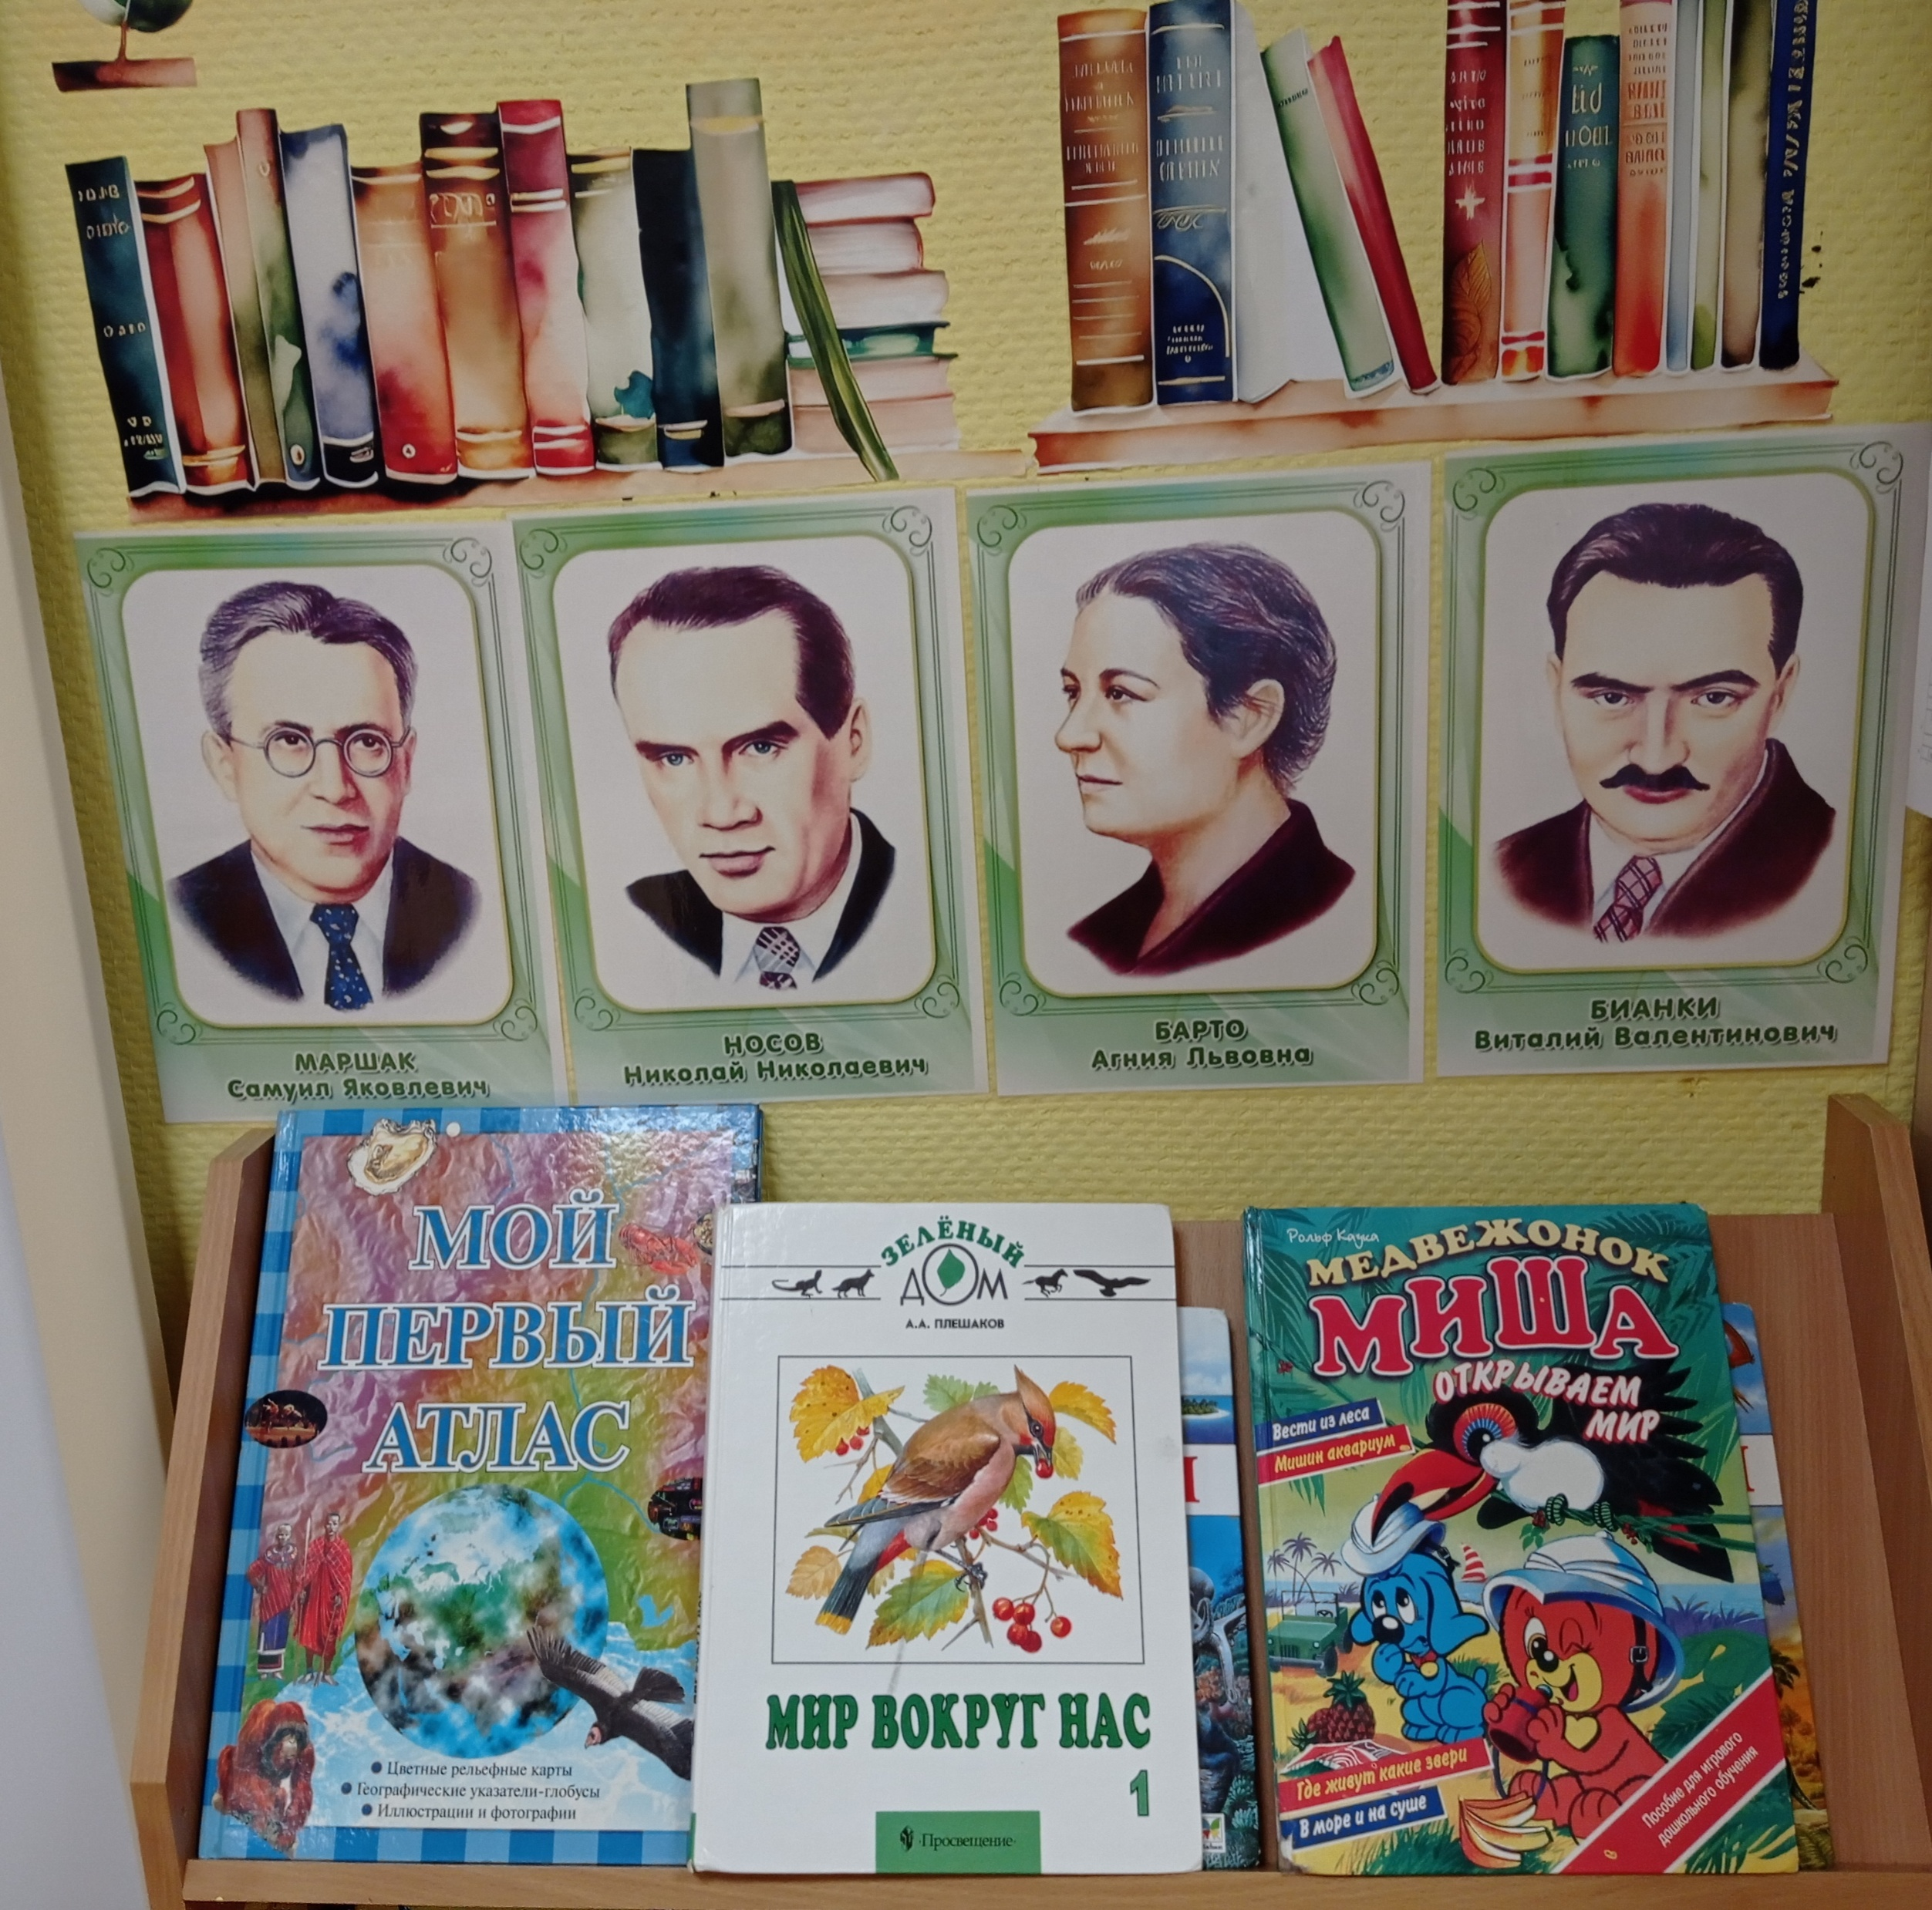
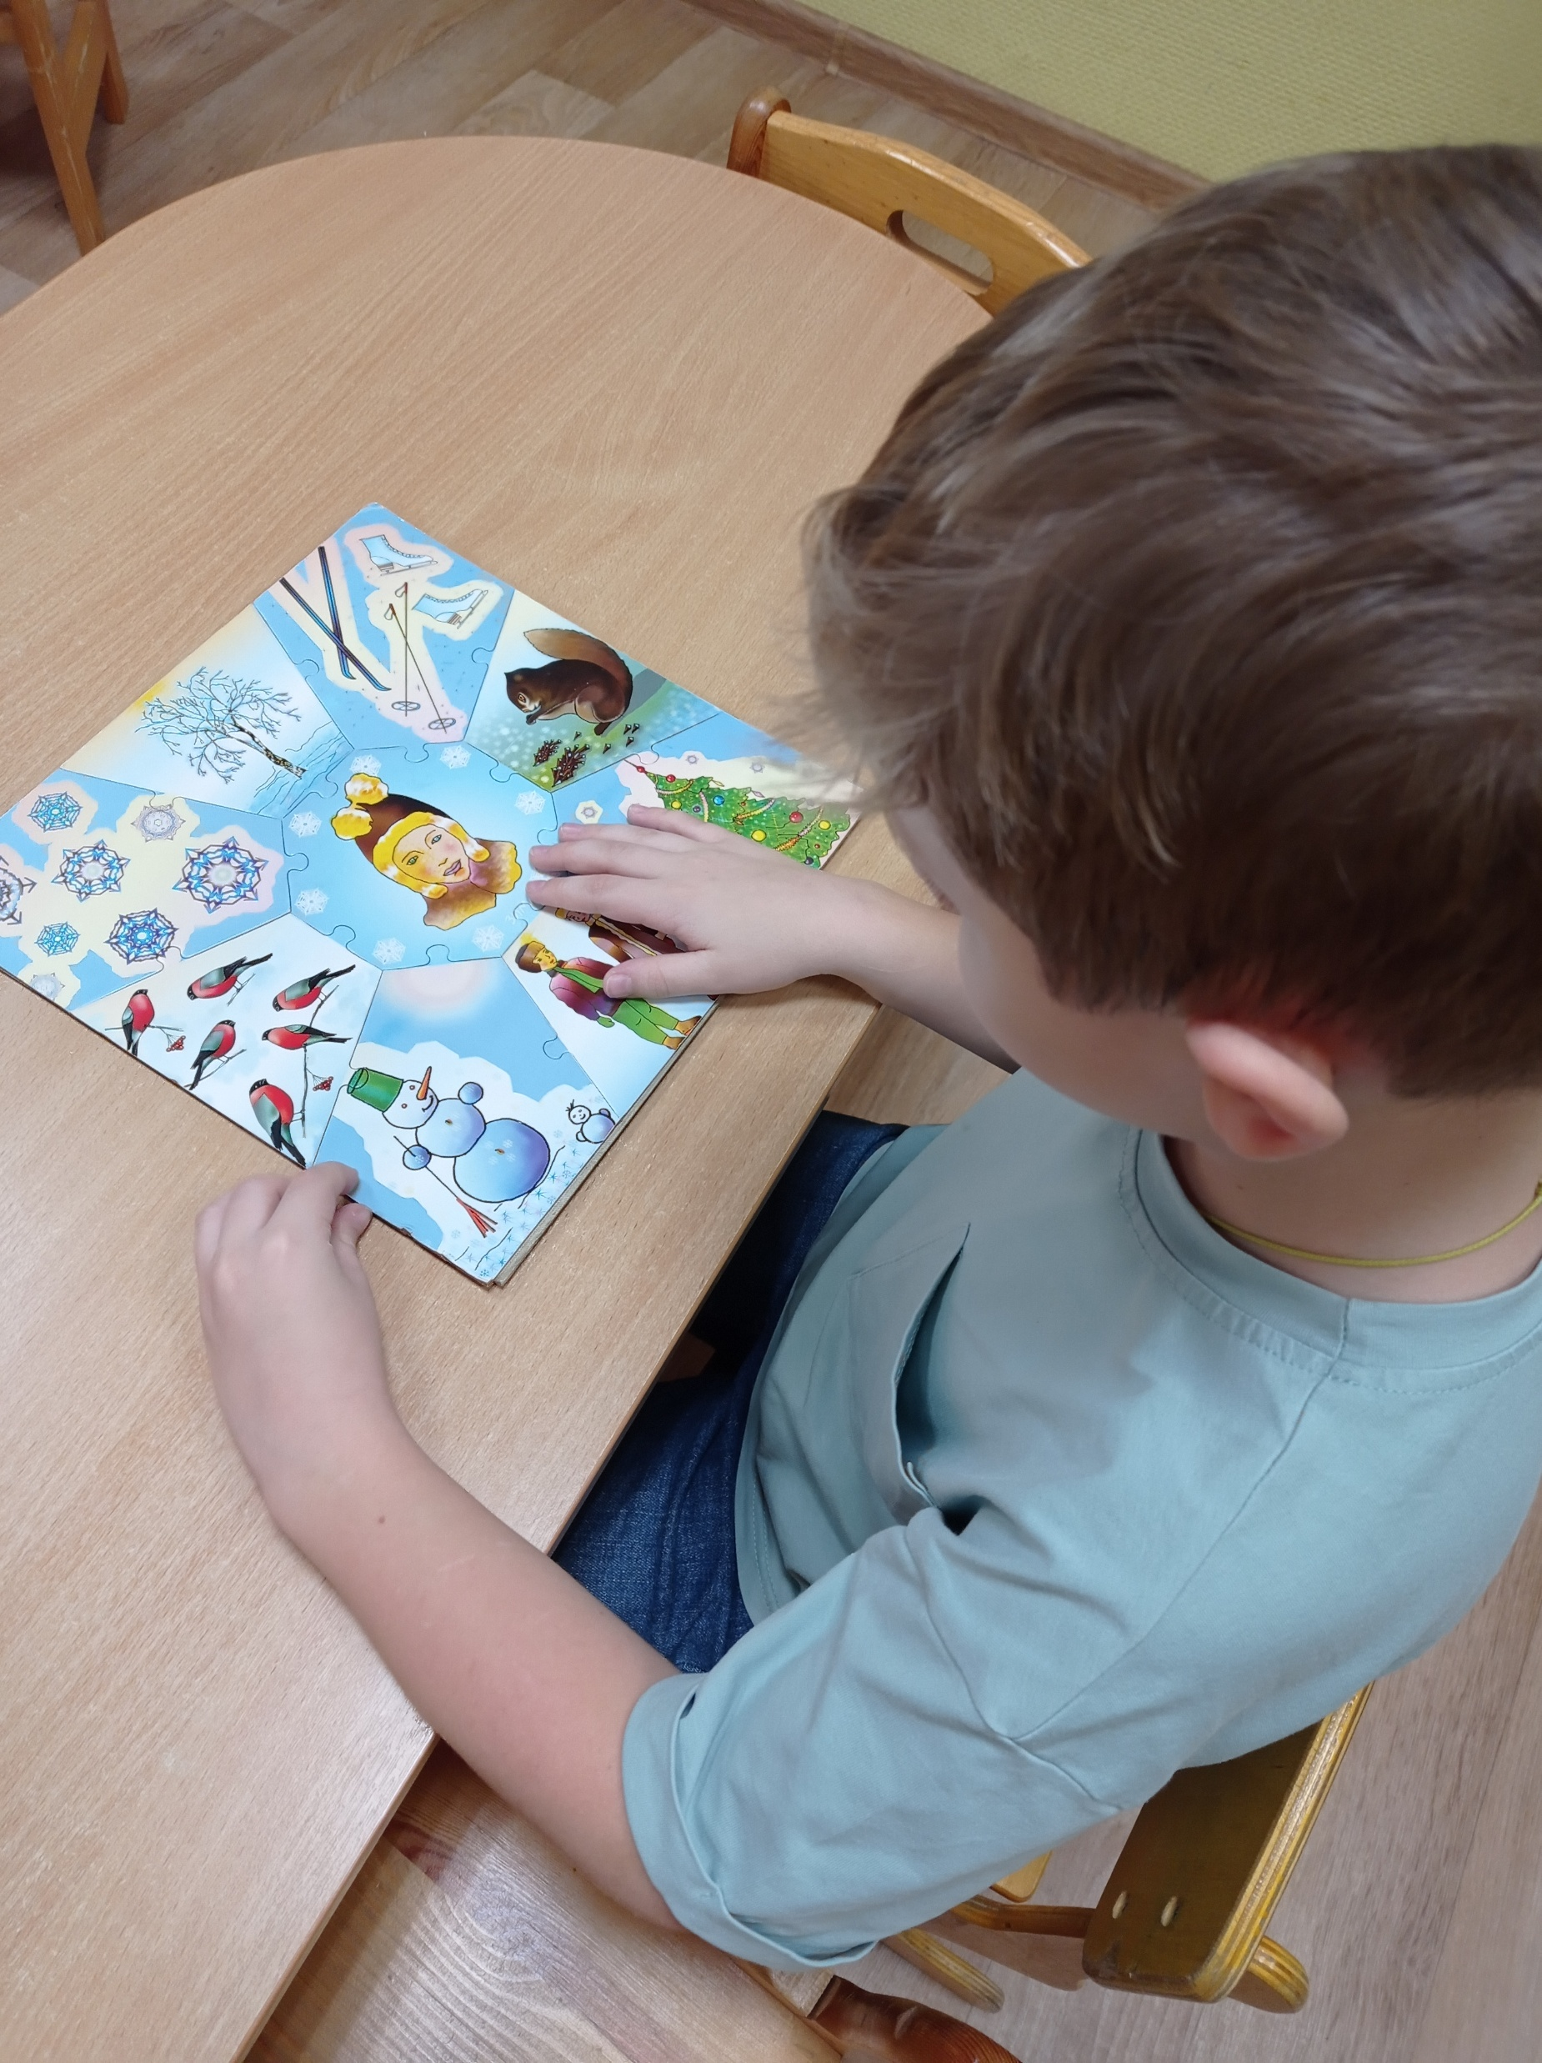
Изучение энциклопедии живой природы Творчество писателей-натуралистов

Slide 5
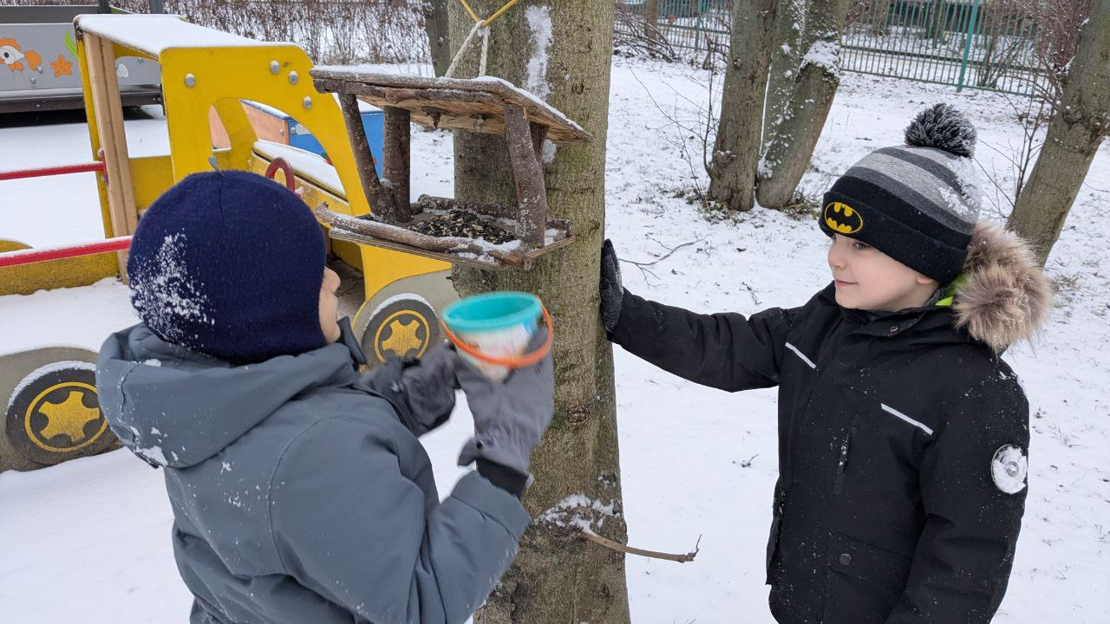
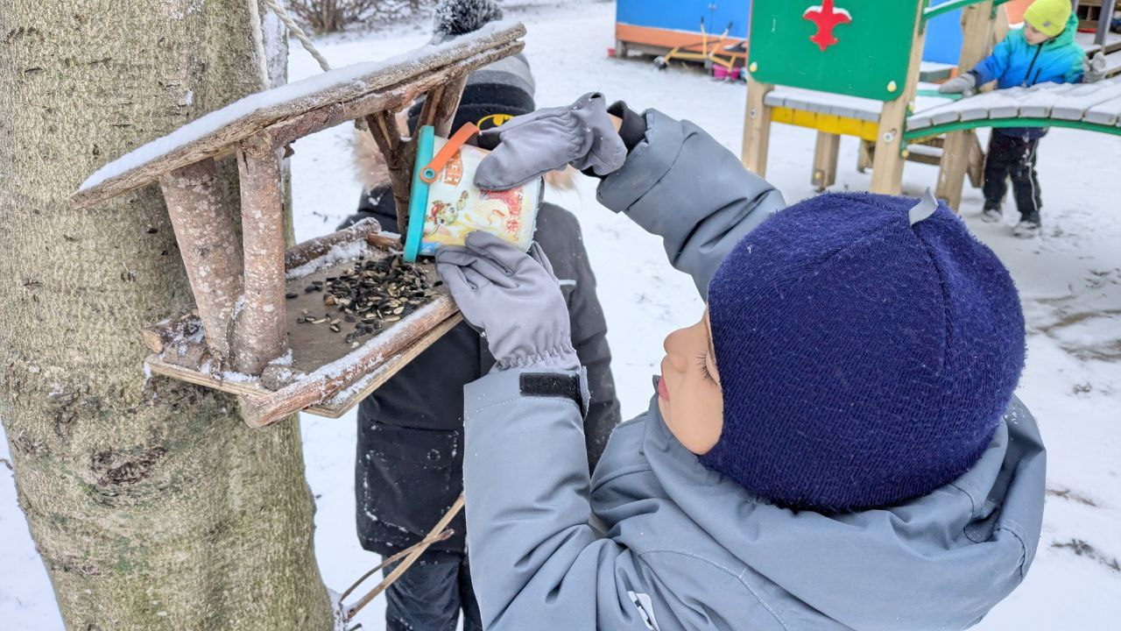
Экологическое волонтёрство Систематическая наполняемость кормушек

Slide 6
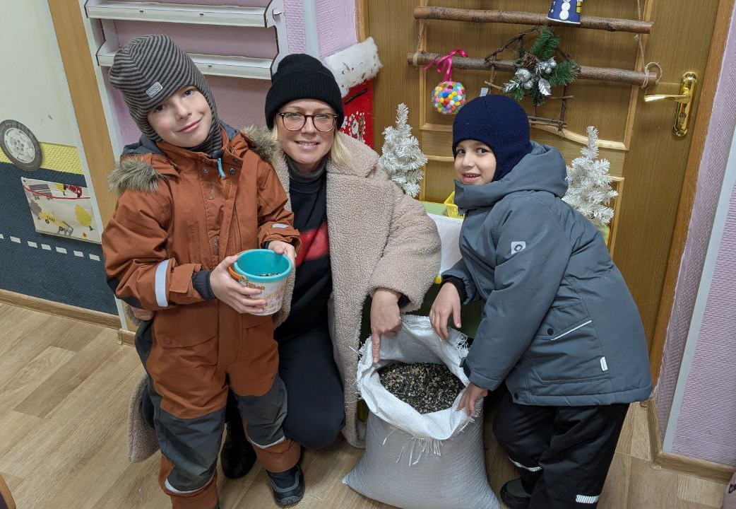
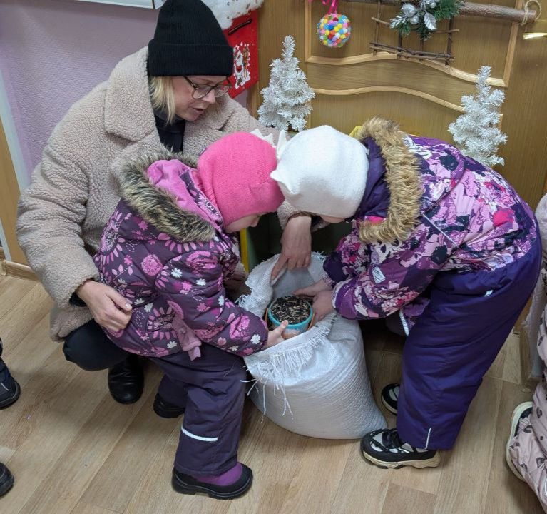
Экологическое волонтёрство Привлечение родителей к созданию кормовой смеси для зимующих птиц

Slide 7
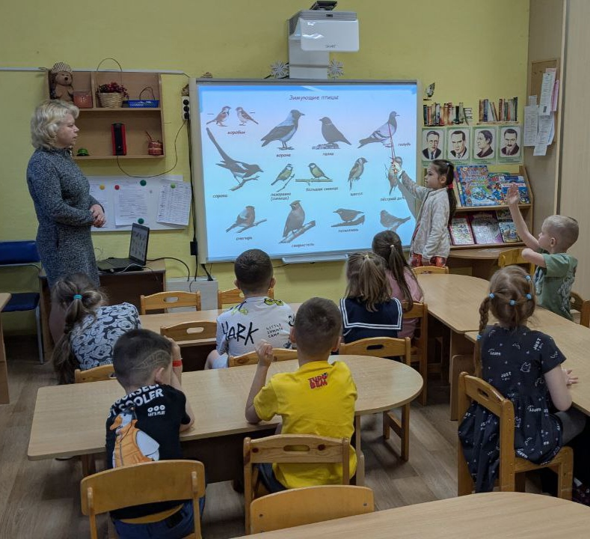
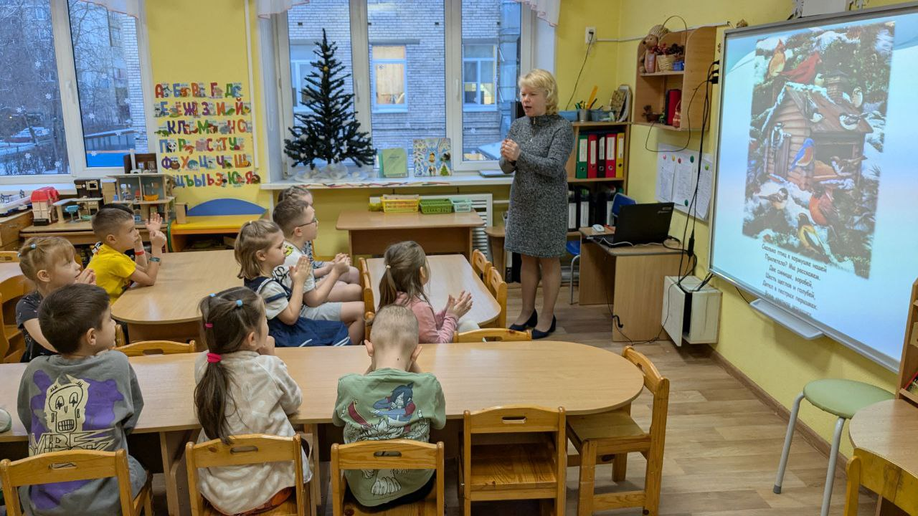
Совместная деятельность с учителем –логопедом Пальчиковая гимнастика «Птицы»

Slide 8
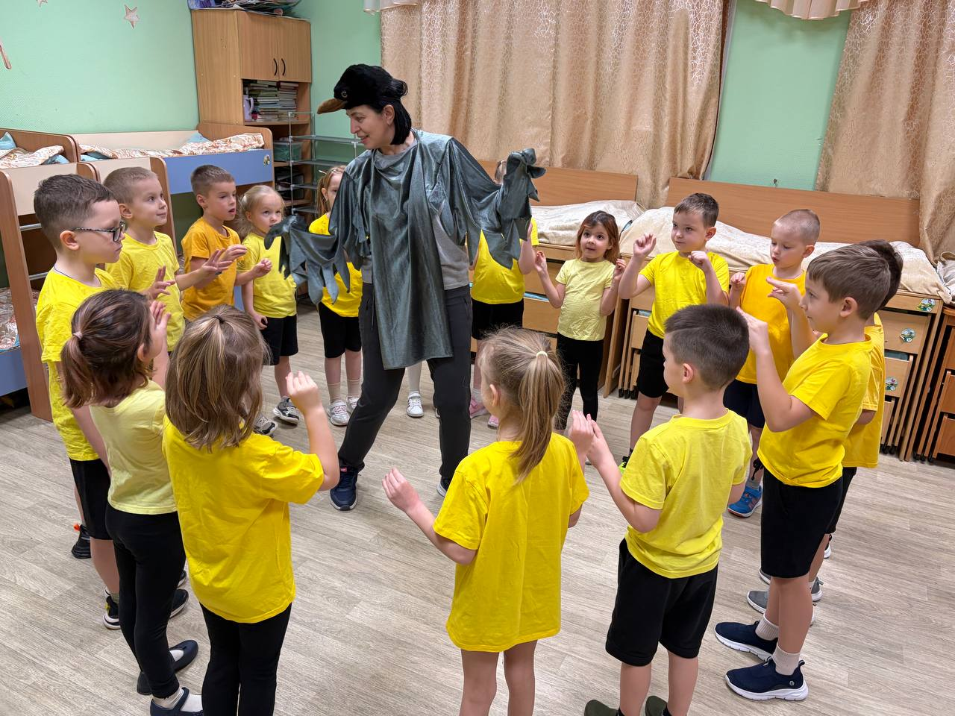
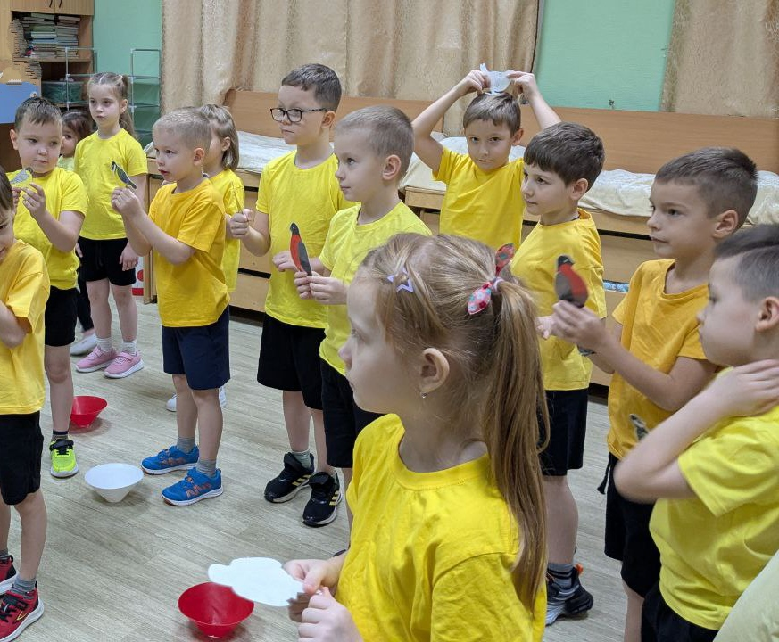
Совместная деятельность с инструктором по физической культуре «Птичкина столовая»

Slide 9
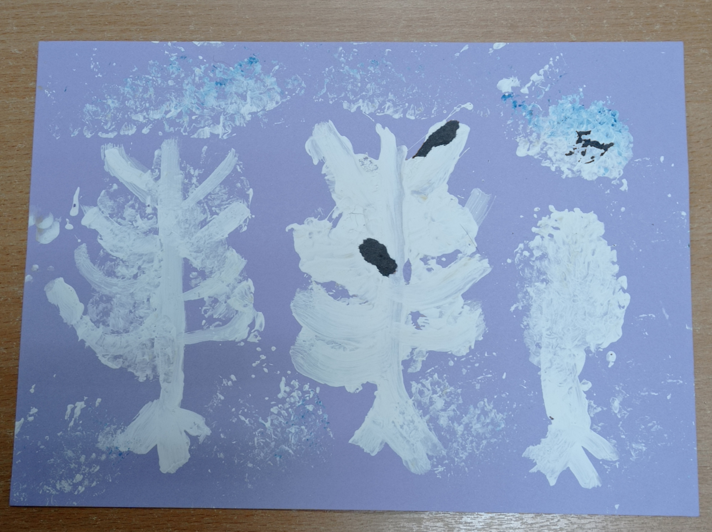
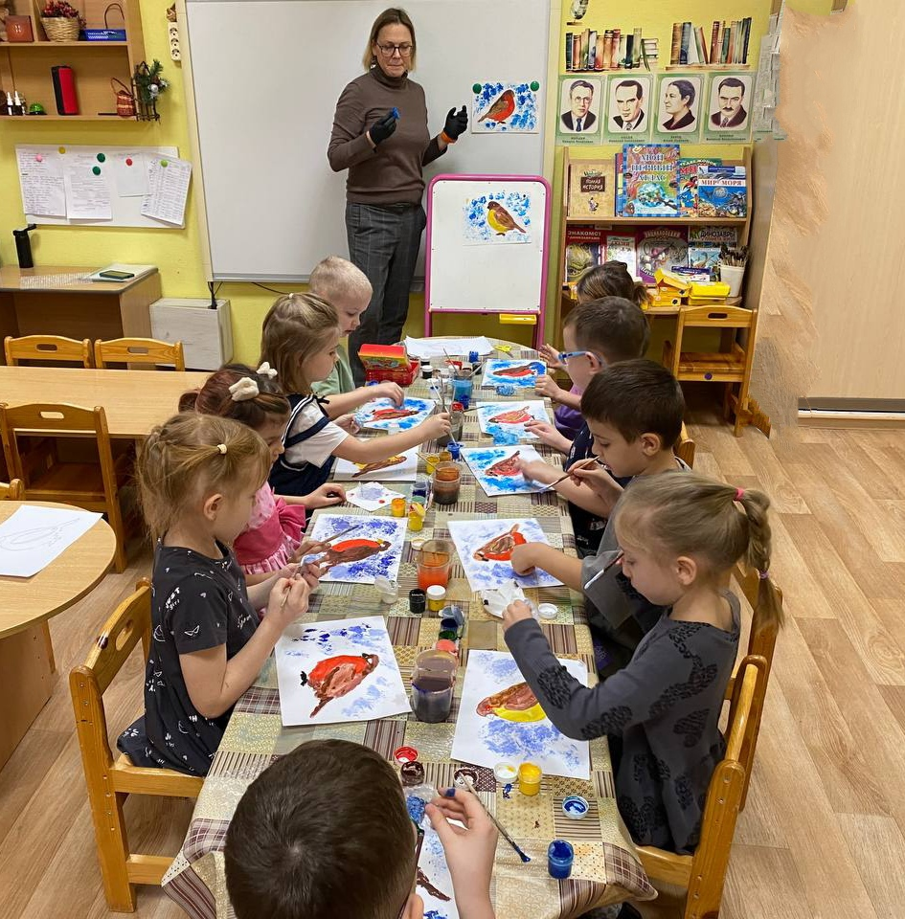
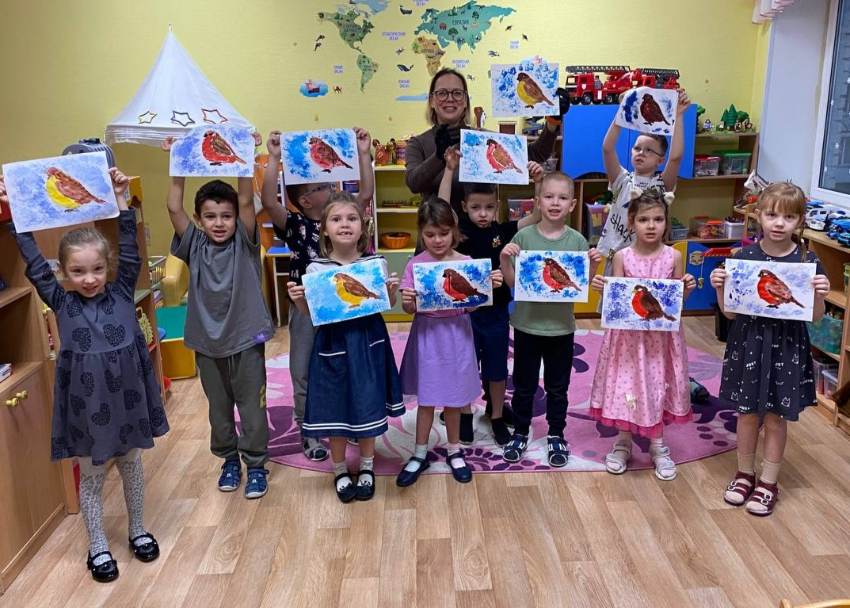
Рисование нестандартными методами «Зимующие птицы»

